Slide 1
第七組
台北美食環遊世界130家世界美食餐廳名單
組員：05170693 高錫德
05170942張又心
05170915李秉融
05170666童暐翔

Slide 2
研究動機與目的
去台北不知道要吃甚麼的時候，通常都會上網查詢有甚麼好吃的店家，但往往資料都會顯示得天花亂墜，又或者是覺得不錯但是是比較不方便去的地點，使我們不知道到底要選哪個餐廳。
所以我們想做一個網頁，讓人們可以先選出自己想要吃的菜系(ex.歐陸、日韓…等)以及台北市的各地區(ex.中正區、信義區…等)，讓人們可以輕鬆的就找到離自己位置近又是自己想吃的餐廳資訊。

Slide 3
二、資料網址
我們是從政府資料開放平台網站找尋的資料
https://data.gov.tw/dataset/80443

Slide 4
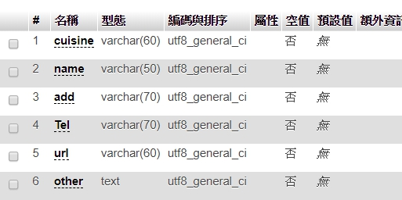
變數名稱
Cusine為菜系
Name為餐廳名稱
Add為餐廳地址
Tel為餐廳電話
url為餐廳網址
Other為備註

Slide 5
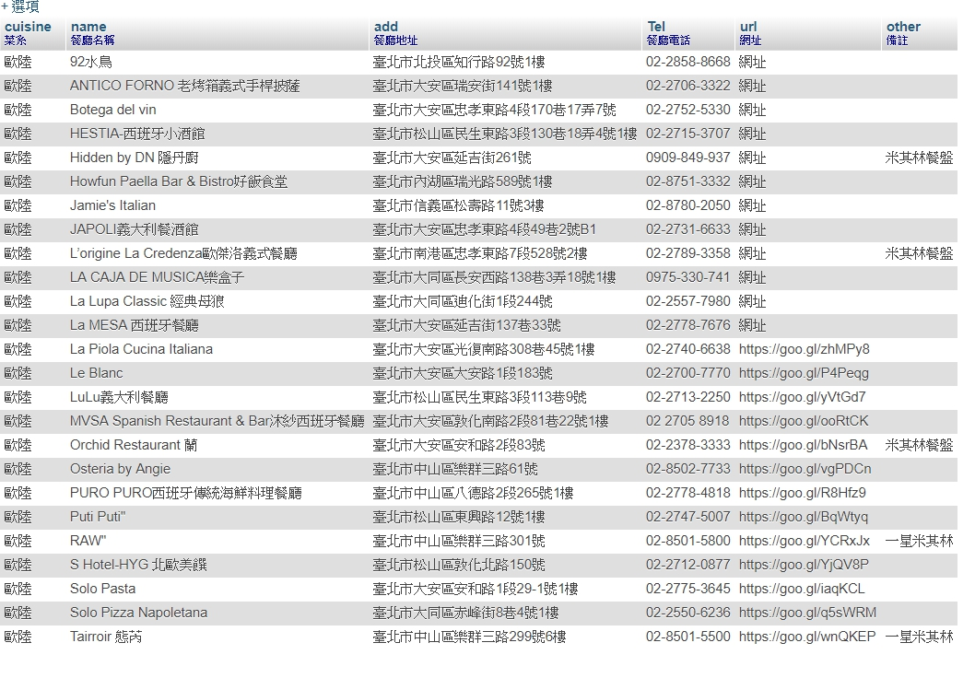
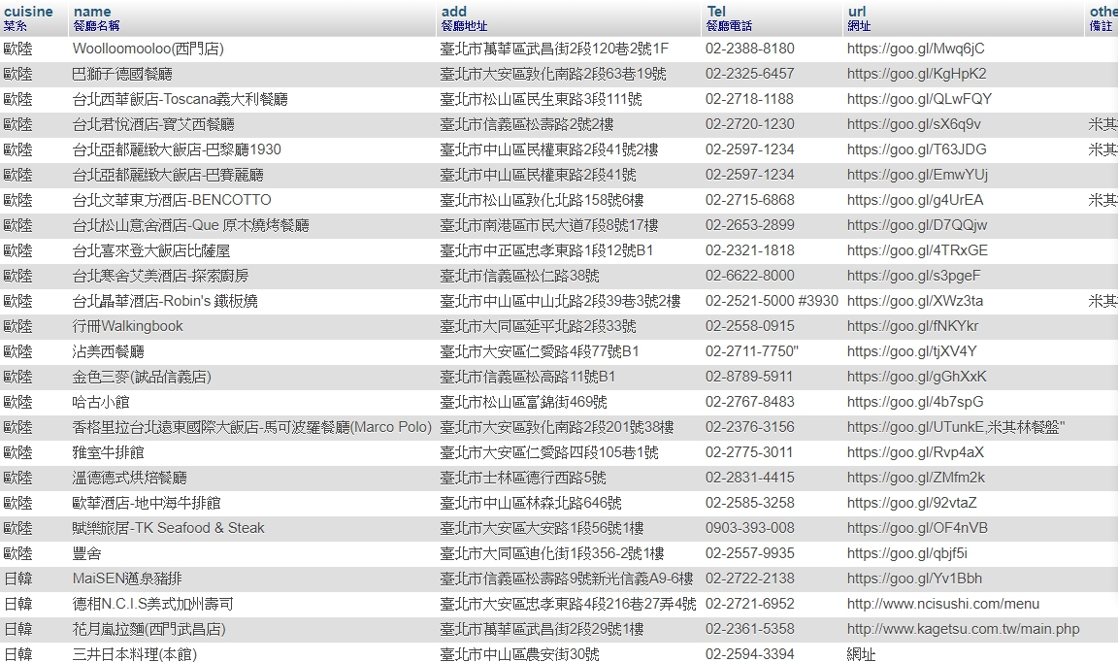
資料表

Slide 6
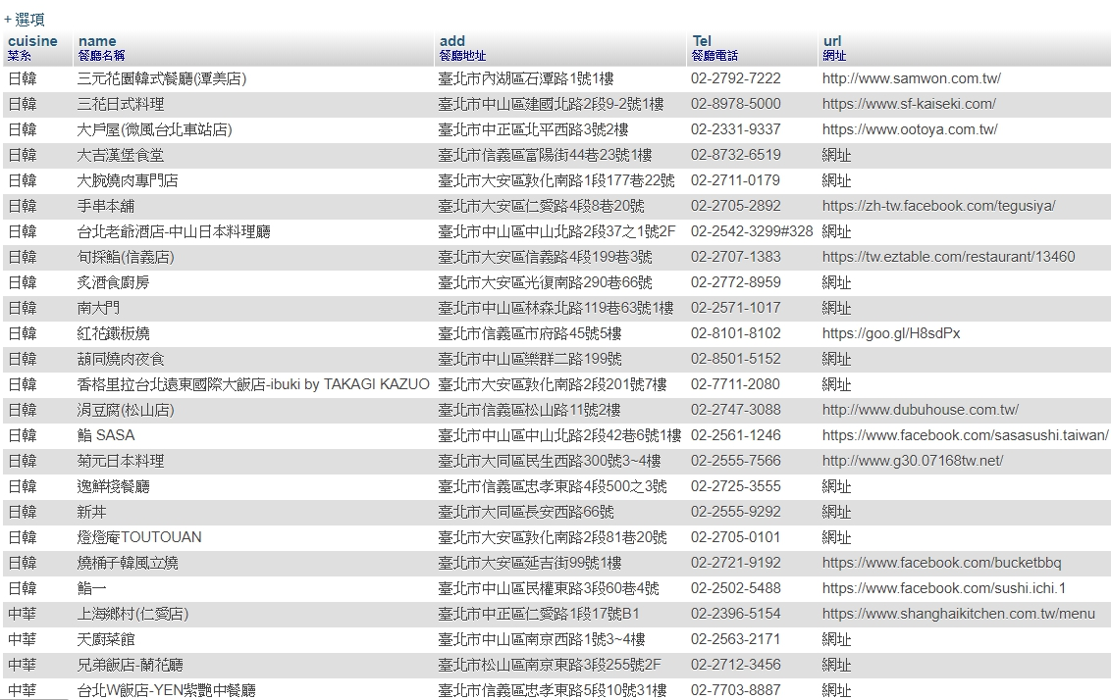
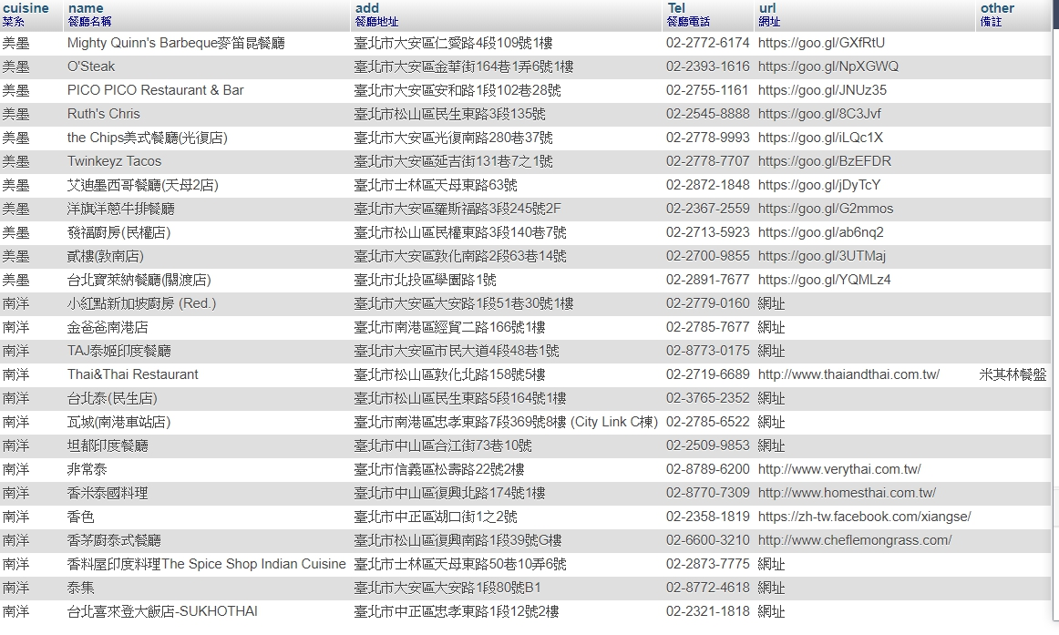
資料表

Slide 7
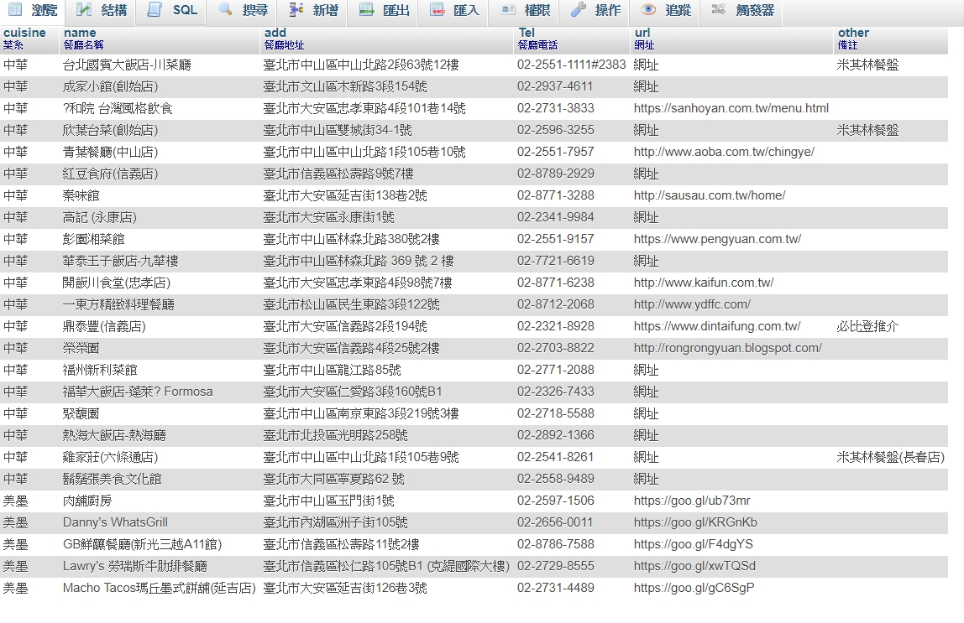
資料表

Slide 8
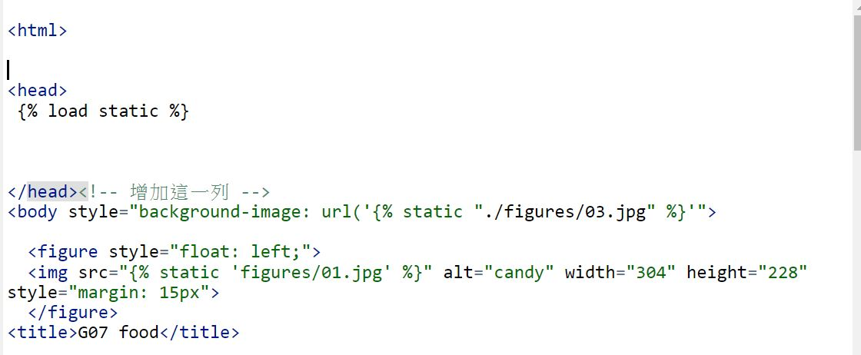
主畫面程式碼

Slide 9
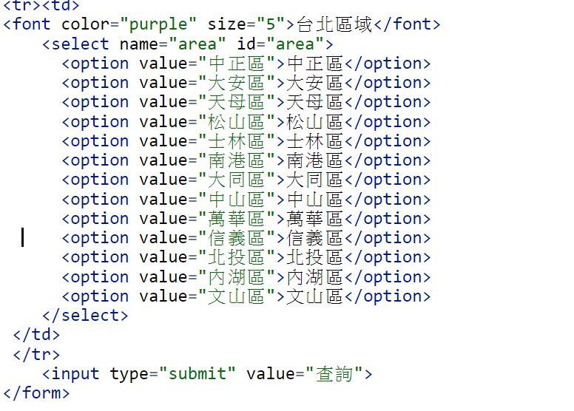
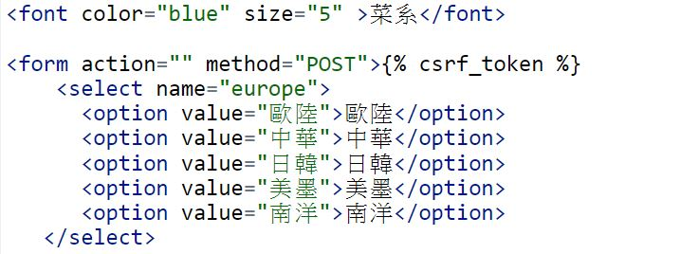
區域選擇選單
菜系選擇選單

Slide 10
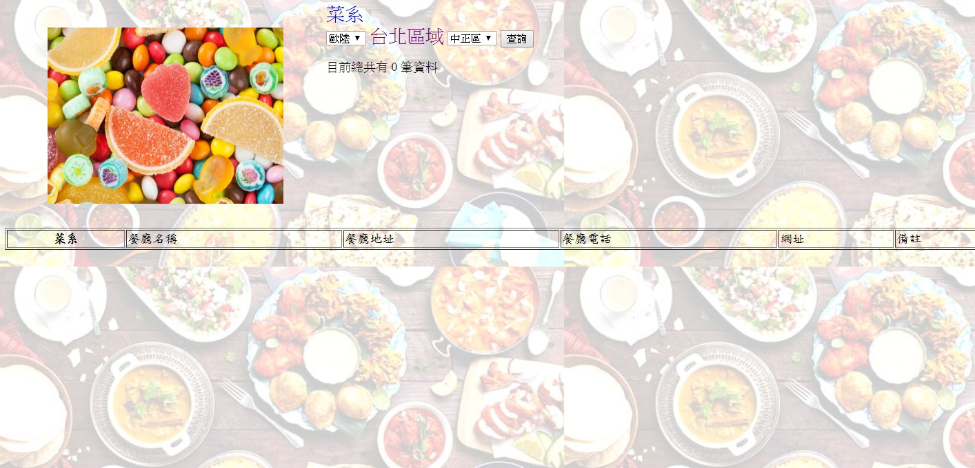
查詢主畫面

Slide 11
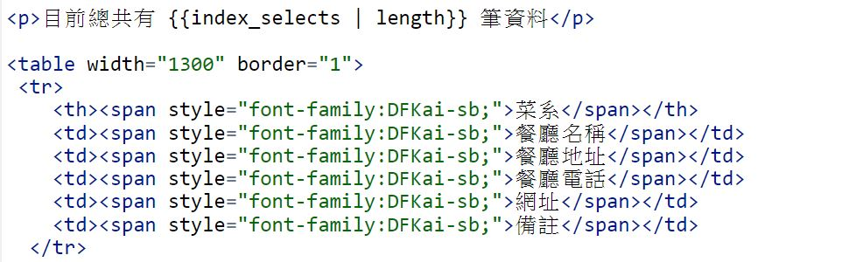
查詢後顯示共有幾筆資料
查詢資料顯示表格

Slide 12
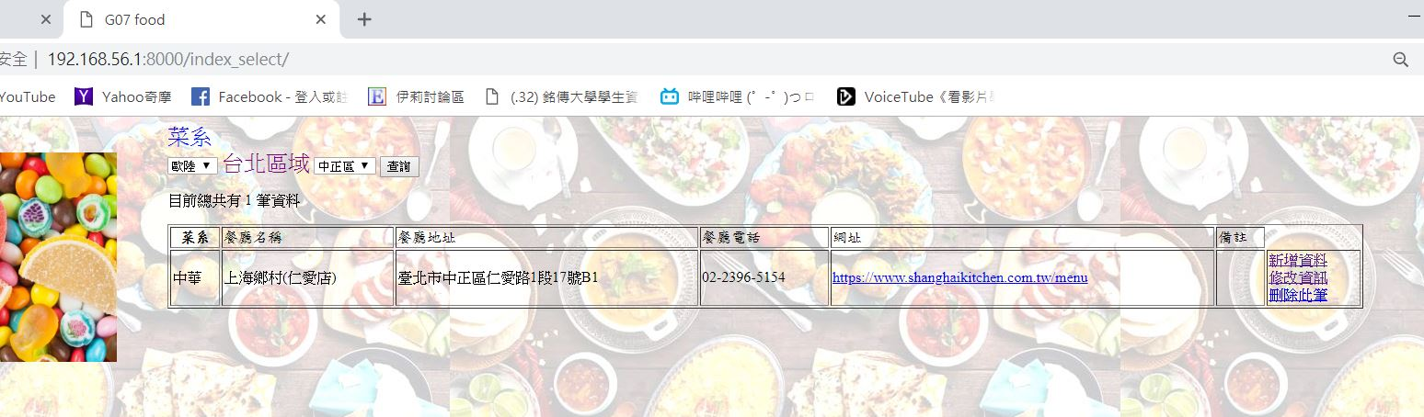
查詢後的頁面

Slide 13
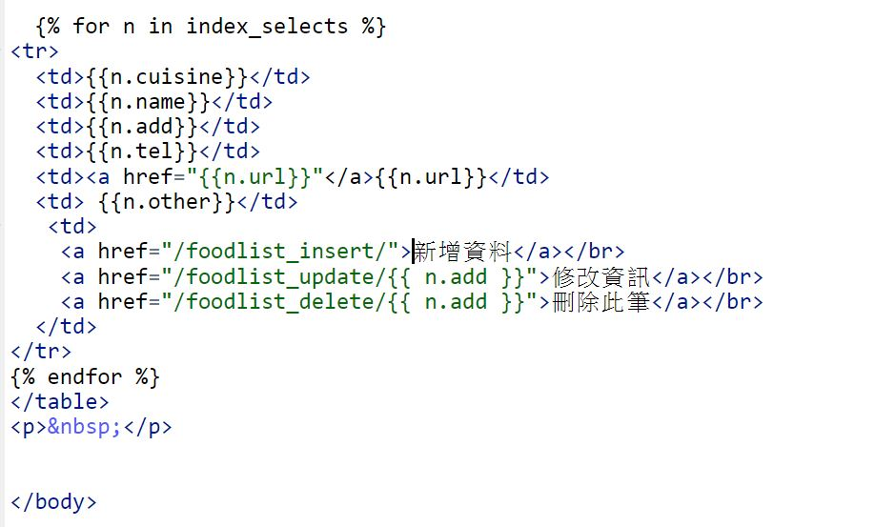
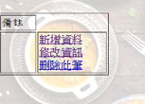
按鍵

Slide 14
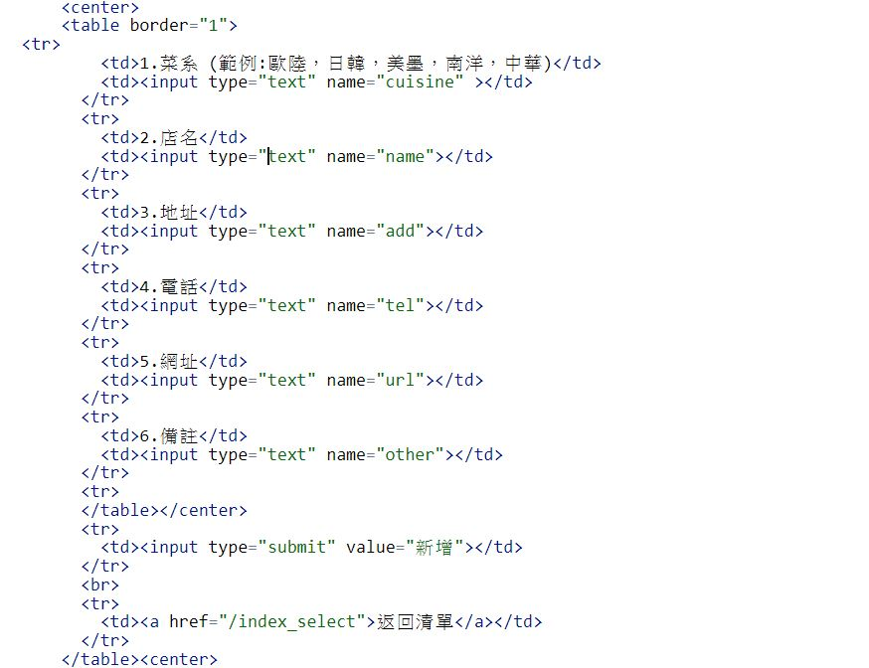
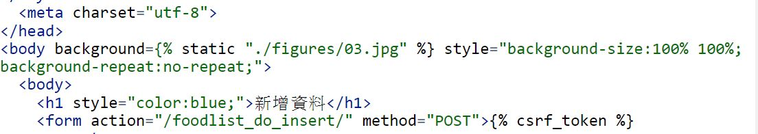
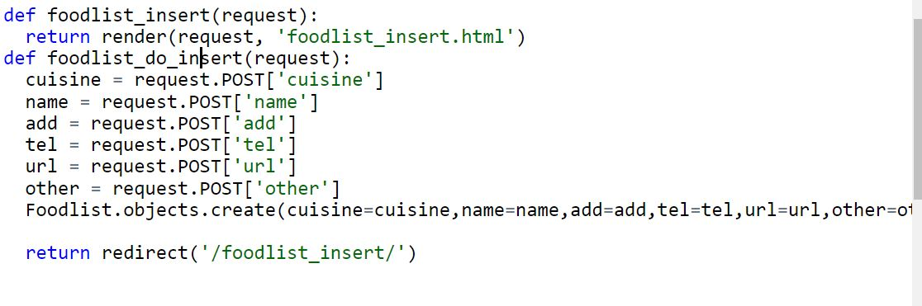
新增資料程式碼

Slide 15
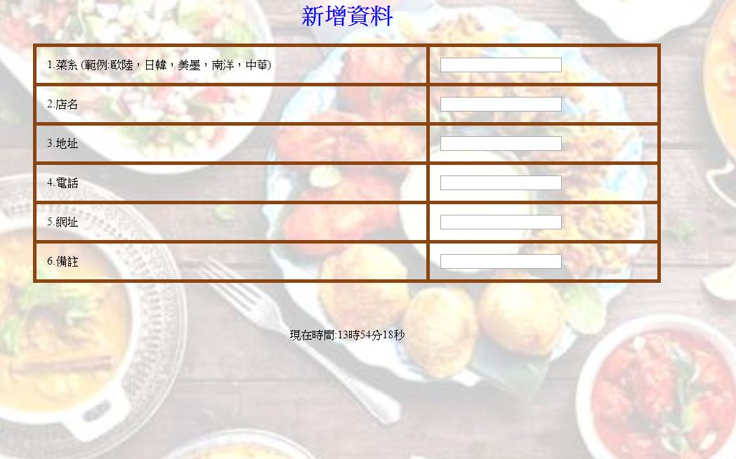
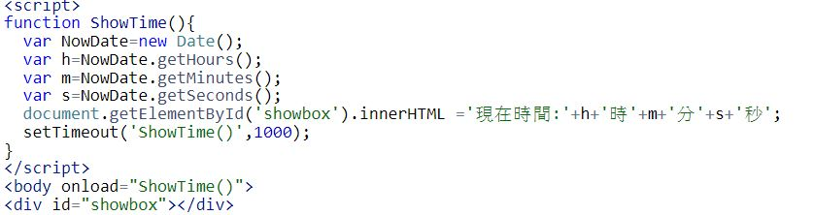
新增資料畫面

Slide 16
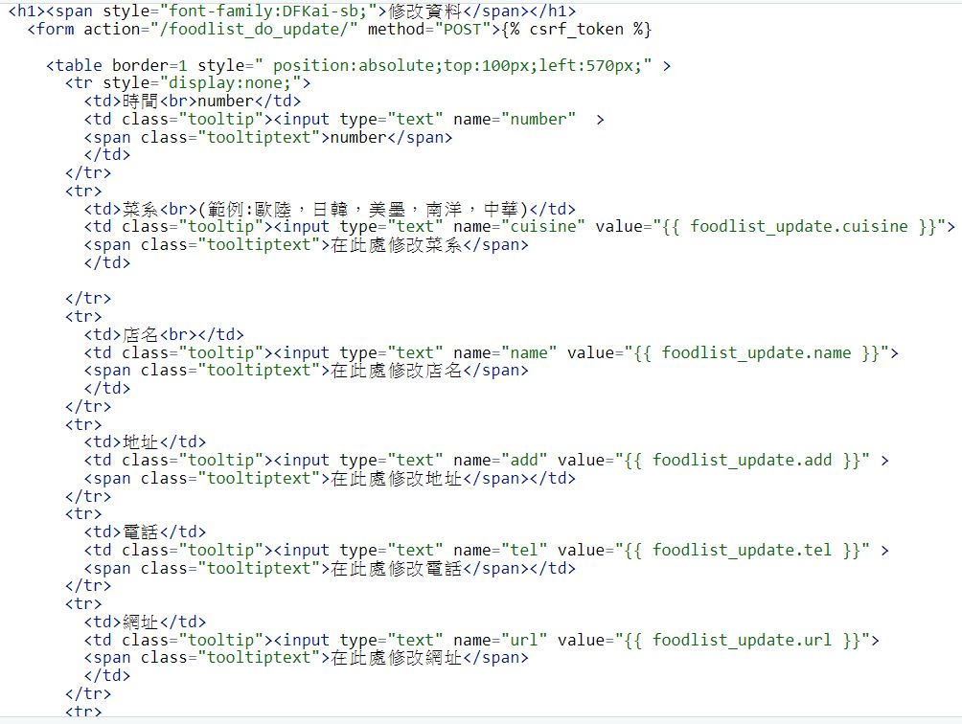
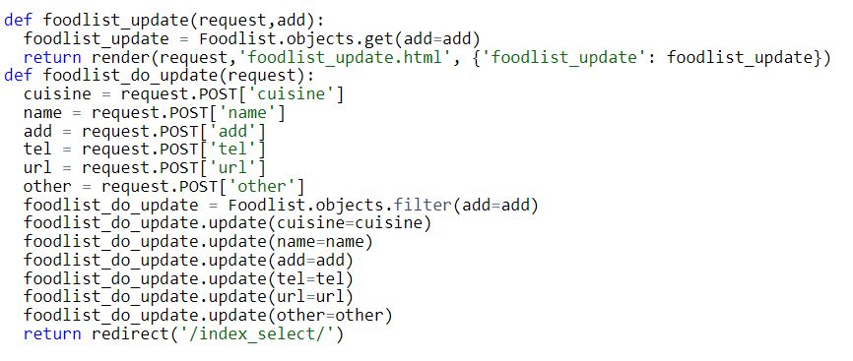
修改資料程式碼

Slide 17
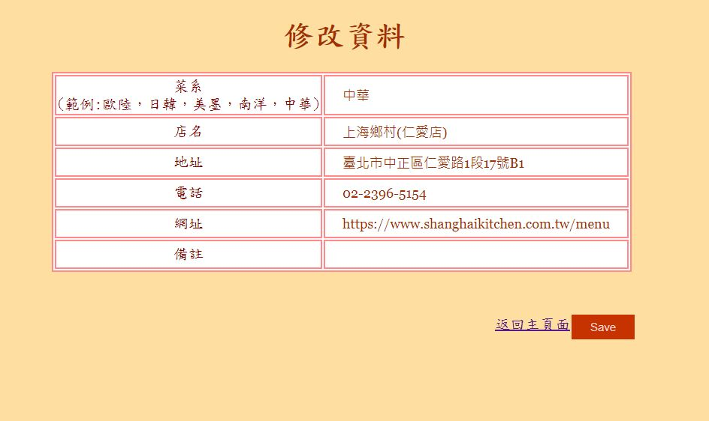
修改資料頁面

Slide 18
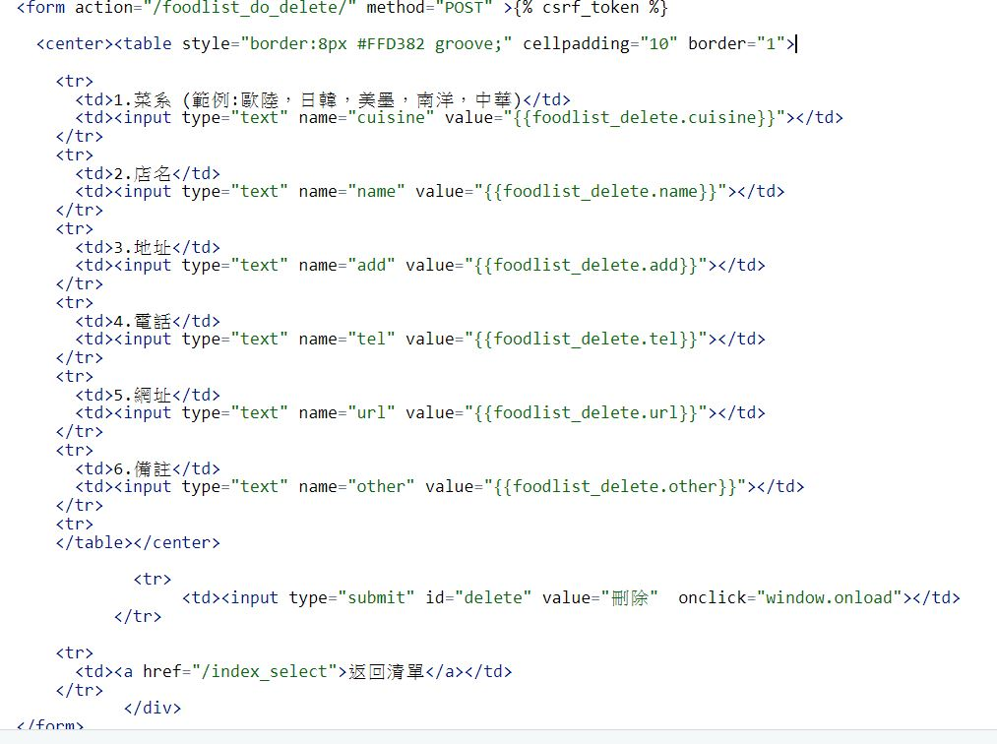
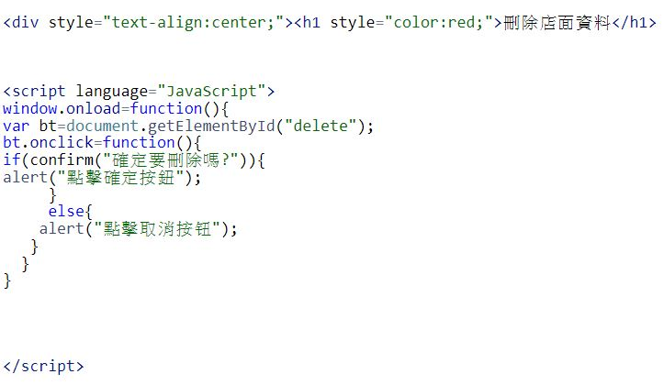
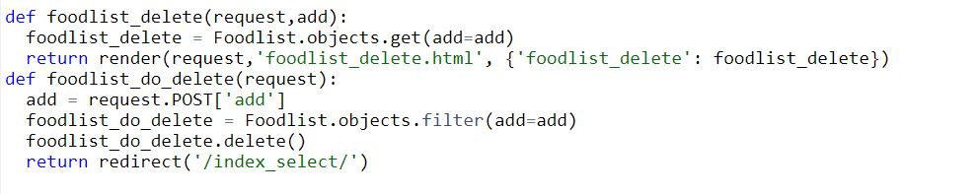
刪除按鍵與資料

Slide 19
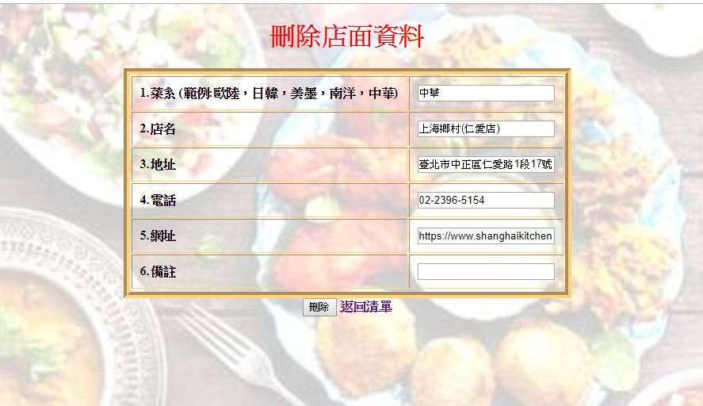
刪除資料頁面

Slide 20
工作分配表
 | 張又心 | 高錫德 | 李秉融 | 童暐翔
主頁面
整理資料
資料匯入
新增資料
修改資料
刪除資料
PPT

Slide 21
~~~~END~~~~

